Slide 1

Arduino Pong
Валери Тончев

Slide 2
Съдържание
Описание на проекта
Приложение и употреба
Функционалност на кода
Блокова схема и ел. схема
Защо избрах този проект
Бъдещо развитие на проекта

Slide 3
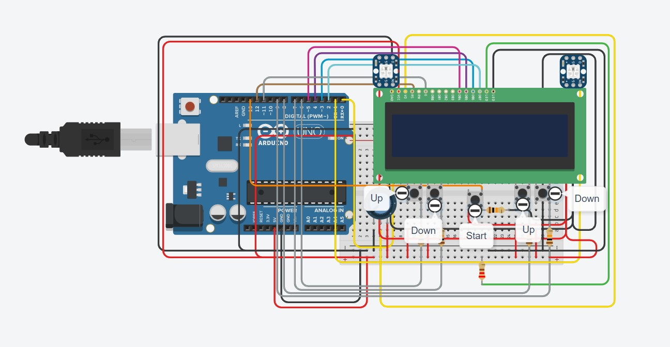
Описание на проекта
Проектът пресъздава аркадната пиксел игра „Pong“, използвайки микроконтролера Arduino. В проектът е включен екран, на който се визуализира играта, бутони, с които се управляват платформите на двамата играчи и NeoPixels, които дават сигнал кой играч печели и кой губи.

Slide 4
Приложение и употреба
Проектът пресъздава аркадната пиксел игра „Pong“, използвайки микроконтролера Arduino. В проектът е включен екран, на който се визуализира играта, бутони, с които се управляват платформите на двамата играчи и NeoPixels, които дават сигнал кой играч печели и кой губи.

Slide 5
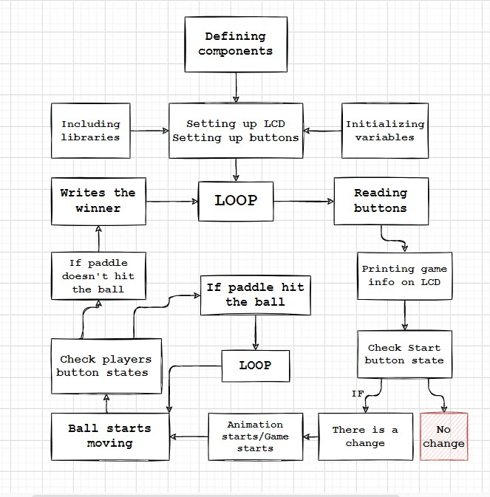
Функционалност на кода
Кодът започва с дефинирането на компонентите, използвани в проекта. Въвеждам необходимите input на пиновете. Проверявам дали старт бутона е натиснат. Ако е, играта стартира с движение на топчето към лявата страна на полето. Когато играч уцели топчето, получава точка и топчето продължава да се мърда. Не уцели ли обаче, на екрана се изписва победителя и програмата се стартира от начало, нулирайки резултатите.

Slide 6
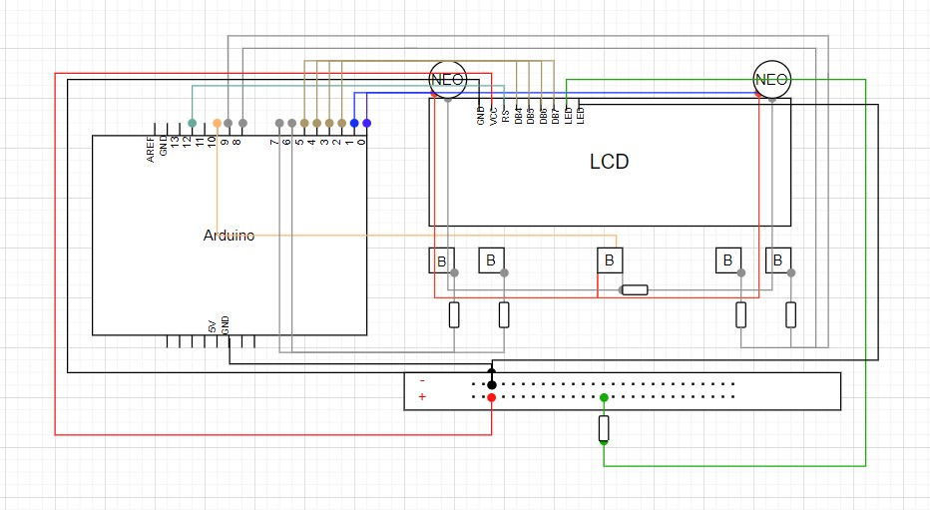
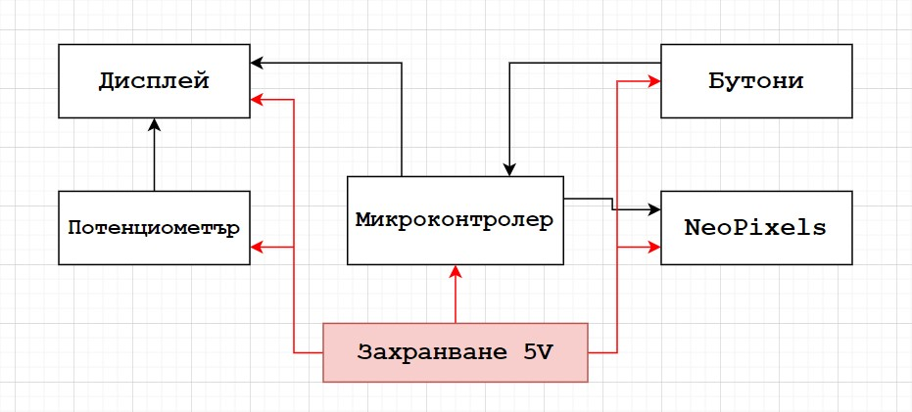
Блокова и електрическа схема

Slide 7
Защо избрах този проект
Не беше трудно да измисля тема за проекта си. Исках да направя нещо, което лично на мен да ми харесва и да мога да използвам. Нещо, което ще ми бъде интересно да създам. Едно от първите неща, които някога съм програмирал беше играта “Pong” и супер много се забавлявах докато работех върху нея. Замислих се дали бих могъл да направя така, че да я пресъздам изцяло като я направя във физически вариант. Не е точно във физически вариант в момента, но симулацията доста добре пресъздава това, което исках да направя.

Slide 8
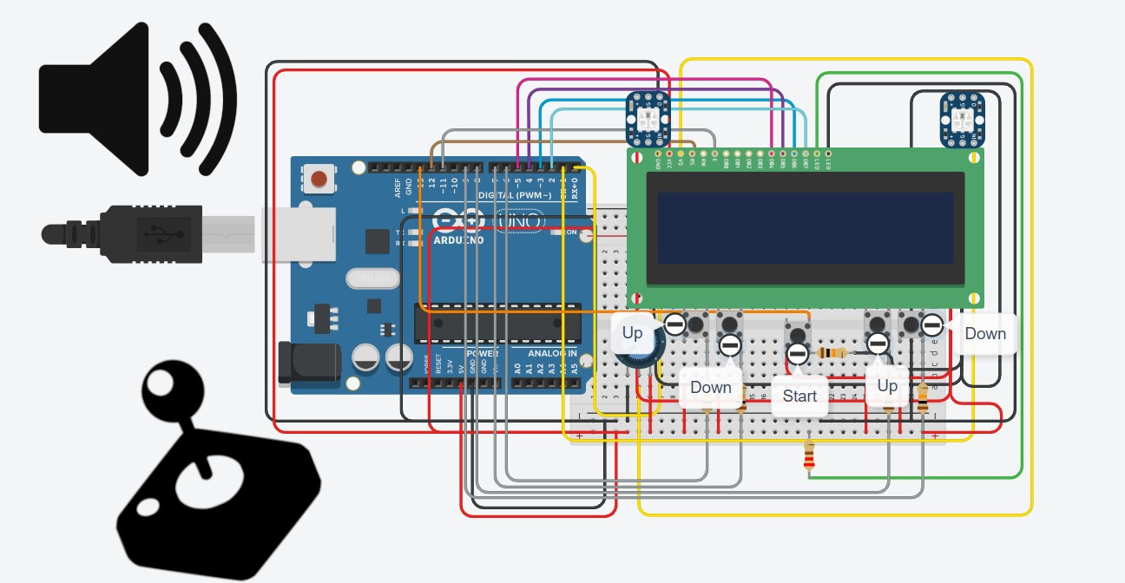
Бъдещо развитие на проекта
Следващият етап на развитие по проекта е да бъде разработен физически вариант, разполагащ с по-голям дисплей и алтернативни на бутоните контроли. Ще бъдат създадени различни нива на трудност, а графиките ще бъдат подобрени. Ще се добави звук към играта.

Slide 9
Благодаря за вниманието!
Project: https://www.tinkercad.com/things/dT7TTFiiEGX-arduinopong
Email: v.tonchev2003@gmail.com

